Slide 1
认识10以内的数
10的认识
第2课时
课堂导入-新知探究-课堂小结-课堂作业
苏教版 数学 一年级 上册
WWW.PPT818.COM

Slide 2
1.通过练习加深对10以内数的认识，初步形成相对完整的认知结构。
2.使学生进一步体会10以内数的实际应用价值，增强数感，发展思维，进一步体会数与生活的联系。

Slide 4
像他们一样，和你的同桌说一说吧！

Slide 5
数一数，填一填
4
8
3
9
2
8

Slide 6
数一数，填一填
9
4

Slide 7
数一数，填一填
3
5
6
2
4
7
6
5
4
2

Slide 8
比一比
3
4
6
8
9
10
比8小的有0、1、2、3、4、5、6、7；比7大的有8、9、10。

Slide 9
填一填
4
5
10
9
5
4
8
6
3
7
·
·
·
·
·
·
·
·
·

Slide 10
数一数，比一比

Slide 11
数一数，比一比

Slide 12
数一数，比一比
·
·
·

Slide 13
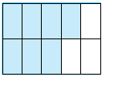
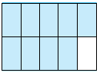
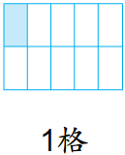
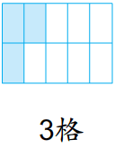
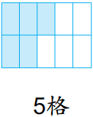
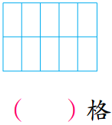
数一数，填一填
7
9

Slide 14
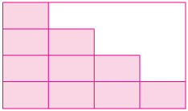
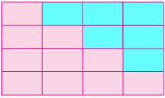
画一画，数一数

Slide 15
思考题
7

Slide 16
这节课，你有哪些收获呢？

Slide 17
数一数
（ ） （ ） （ ） （ ）
9
7
10
8

Slide 18
倒计时
想一想，要按什么顺序数？

Slide 19
倒计时
10
8
6
5
3
2

